Slide 1
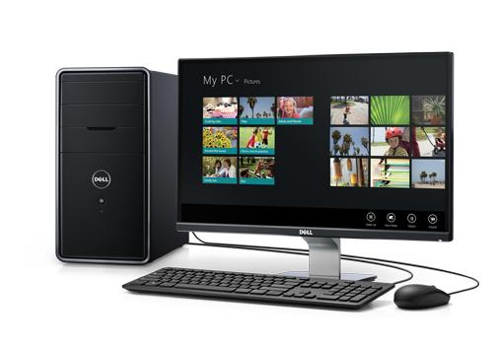

L’ordinateur de bureau
Suivant

Slide 2
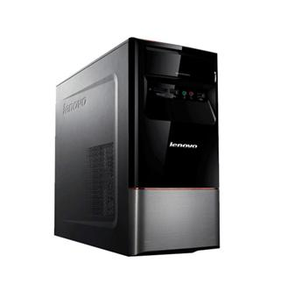
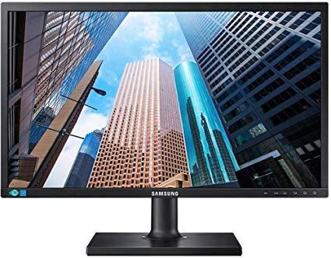
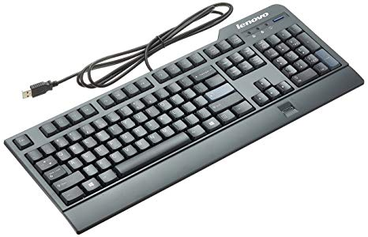
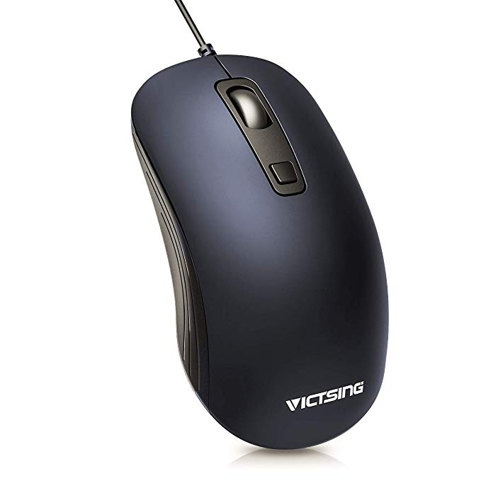
Les différentes parties de l’ordinateur de bureau
Suivant

Slide 3
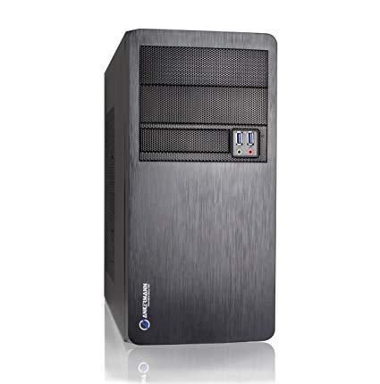

Clique sur la souris
Suivant

Slide 4
Clique sur l’unité centrale
Suivant

Slide 5
Clique sur le clavier
Suivant

Slide 6
Clique sur l’écran
Suivant

Slide 7
Clique sur la souris
Suivant

Slide 8
FIN

